Slide 1


Closing the Basic Weather and Climate
Data Gaps in the Caribbean:SOFF regional implementation and creating synergies
Calibration and O&M
Update from Cuba
5 - 7 May 2025

Slide 2

"Fortalezas Actuales y Nuevas Oportunidades en la Calibración de Instrumentos Meteorológicos en el Laboratorio del INSMET"
INSTITUTO DE METEOROLOGÍA DE LA REPÚBLICA DE CUBA

Slide 3

"Así Trabajamos: Sinergia entre Desarrollo Tecnológico y Calibración"
Flujo de trabajo del Grupo de Desarrollo Tecnológico
y del personal del Laboratorio de Calibración
Proceso de recepción, evaluación técnica y mantenimiento de Estaciones Meteorológicas Automáticas
Integración de Correcciones en los Sistemas de Adquisición
Validación de Resultados en el laboratorio
Calibración en Laboratorio
Instalación de las AWS
Mantenimiento y Soporte Técnico Continuo
Comprobaciones Periódicas

Slide 4
"Grupo de I+D Tecnológico del INSMET"
Integrado por profesionales del INSMET y desarrolladores de software de la Universidad de La Habana,
amparado en un convenio de colaboración interinstitucional.
Principales Líneas de Acción del Grupo de I+D Tecnológico del INSMET
Gestión integral del Laboratorio de Calibración del INSMET, asegurando su operatividad conforme a estándares técnicos y de calidad.
Ejecución de tareas de instalación, calibración, operación y mantenimiento de estaciones meteorológicas automáticas a nivel nacional.
Implementación, adaptación y validación de tecnologías aplicadas a la instrumentación meteorológica.
Desarrollo de software especializado para el procesamiento, análisis y aprovechamiento de los datos meteorológicos generados por el INSMET.

Slide 5
Laboratorio de calibración del INSMET
En la sede del Instituto de Meteorología (INSMET) en La Habana se ubica el laboratorio central, responsable de la calibración de los instrumentos del Servicio Meteorológico en las magnitudes de temperatura (5 °C a 50 °C), humedad relativa (30 % a 90 %), presión barométrica (800 hPa a 1100 hPa) y velocidad del viento (0,2 m/s a 50 m/s).
En el Centro Meteorológico Provincial de Camagüey hay un laboratorio secundario que calibra termómetros de líquido en vidrio.
El personal de los laboratorios ha recibido formación en la Norma ISO 17025

Slide 6
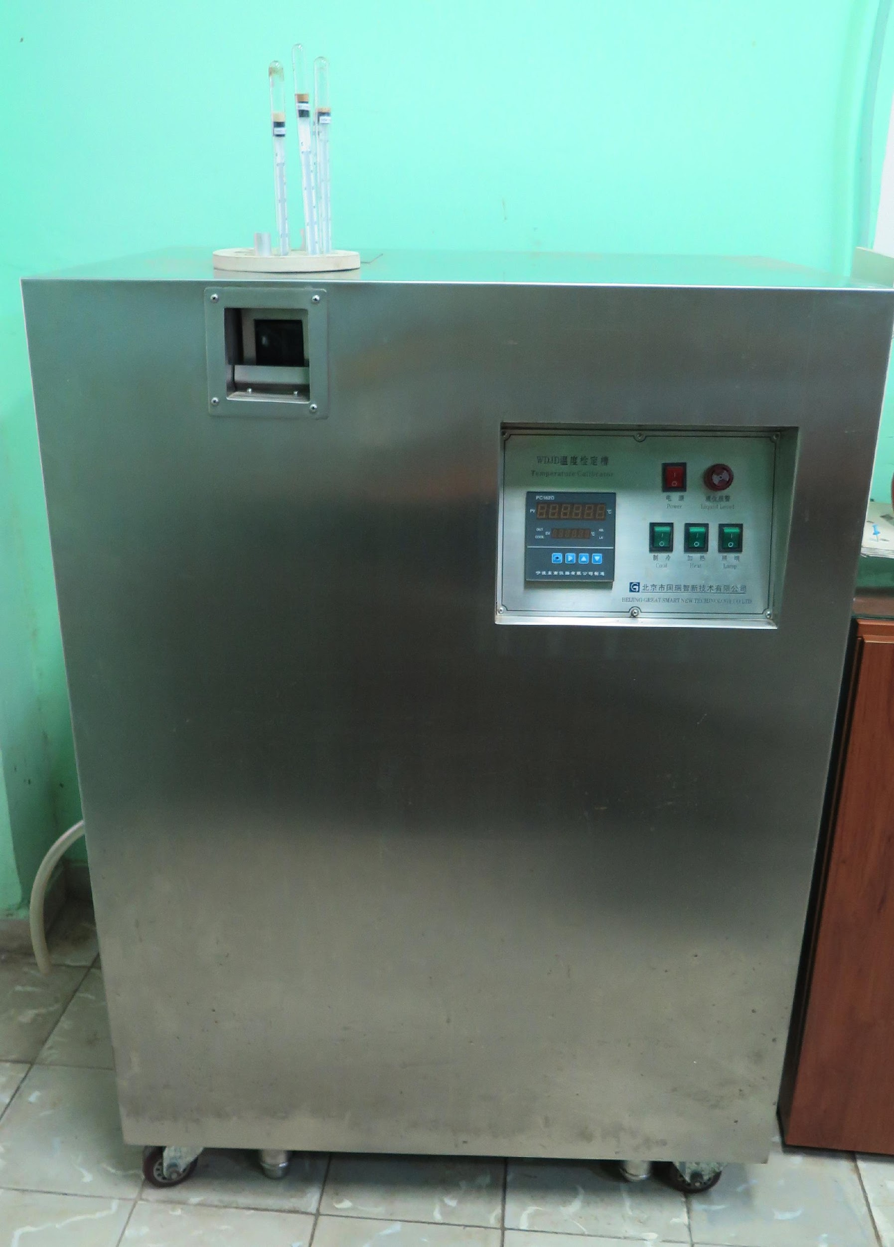

Baño Líquido WDJD−5
Datos Técnicos
Rango de temperatura: +5 °C a +60 °C
Exactitud del control: ≤ 0,03 °C
Uniformidad de temperatura: < 0,03°C
Patrón: Termómetro Digital Fluke 1502A
Trazabilidad: Instituto Nacional de Metrología

Slide 7
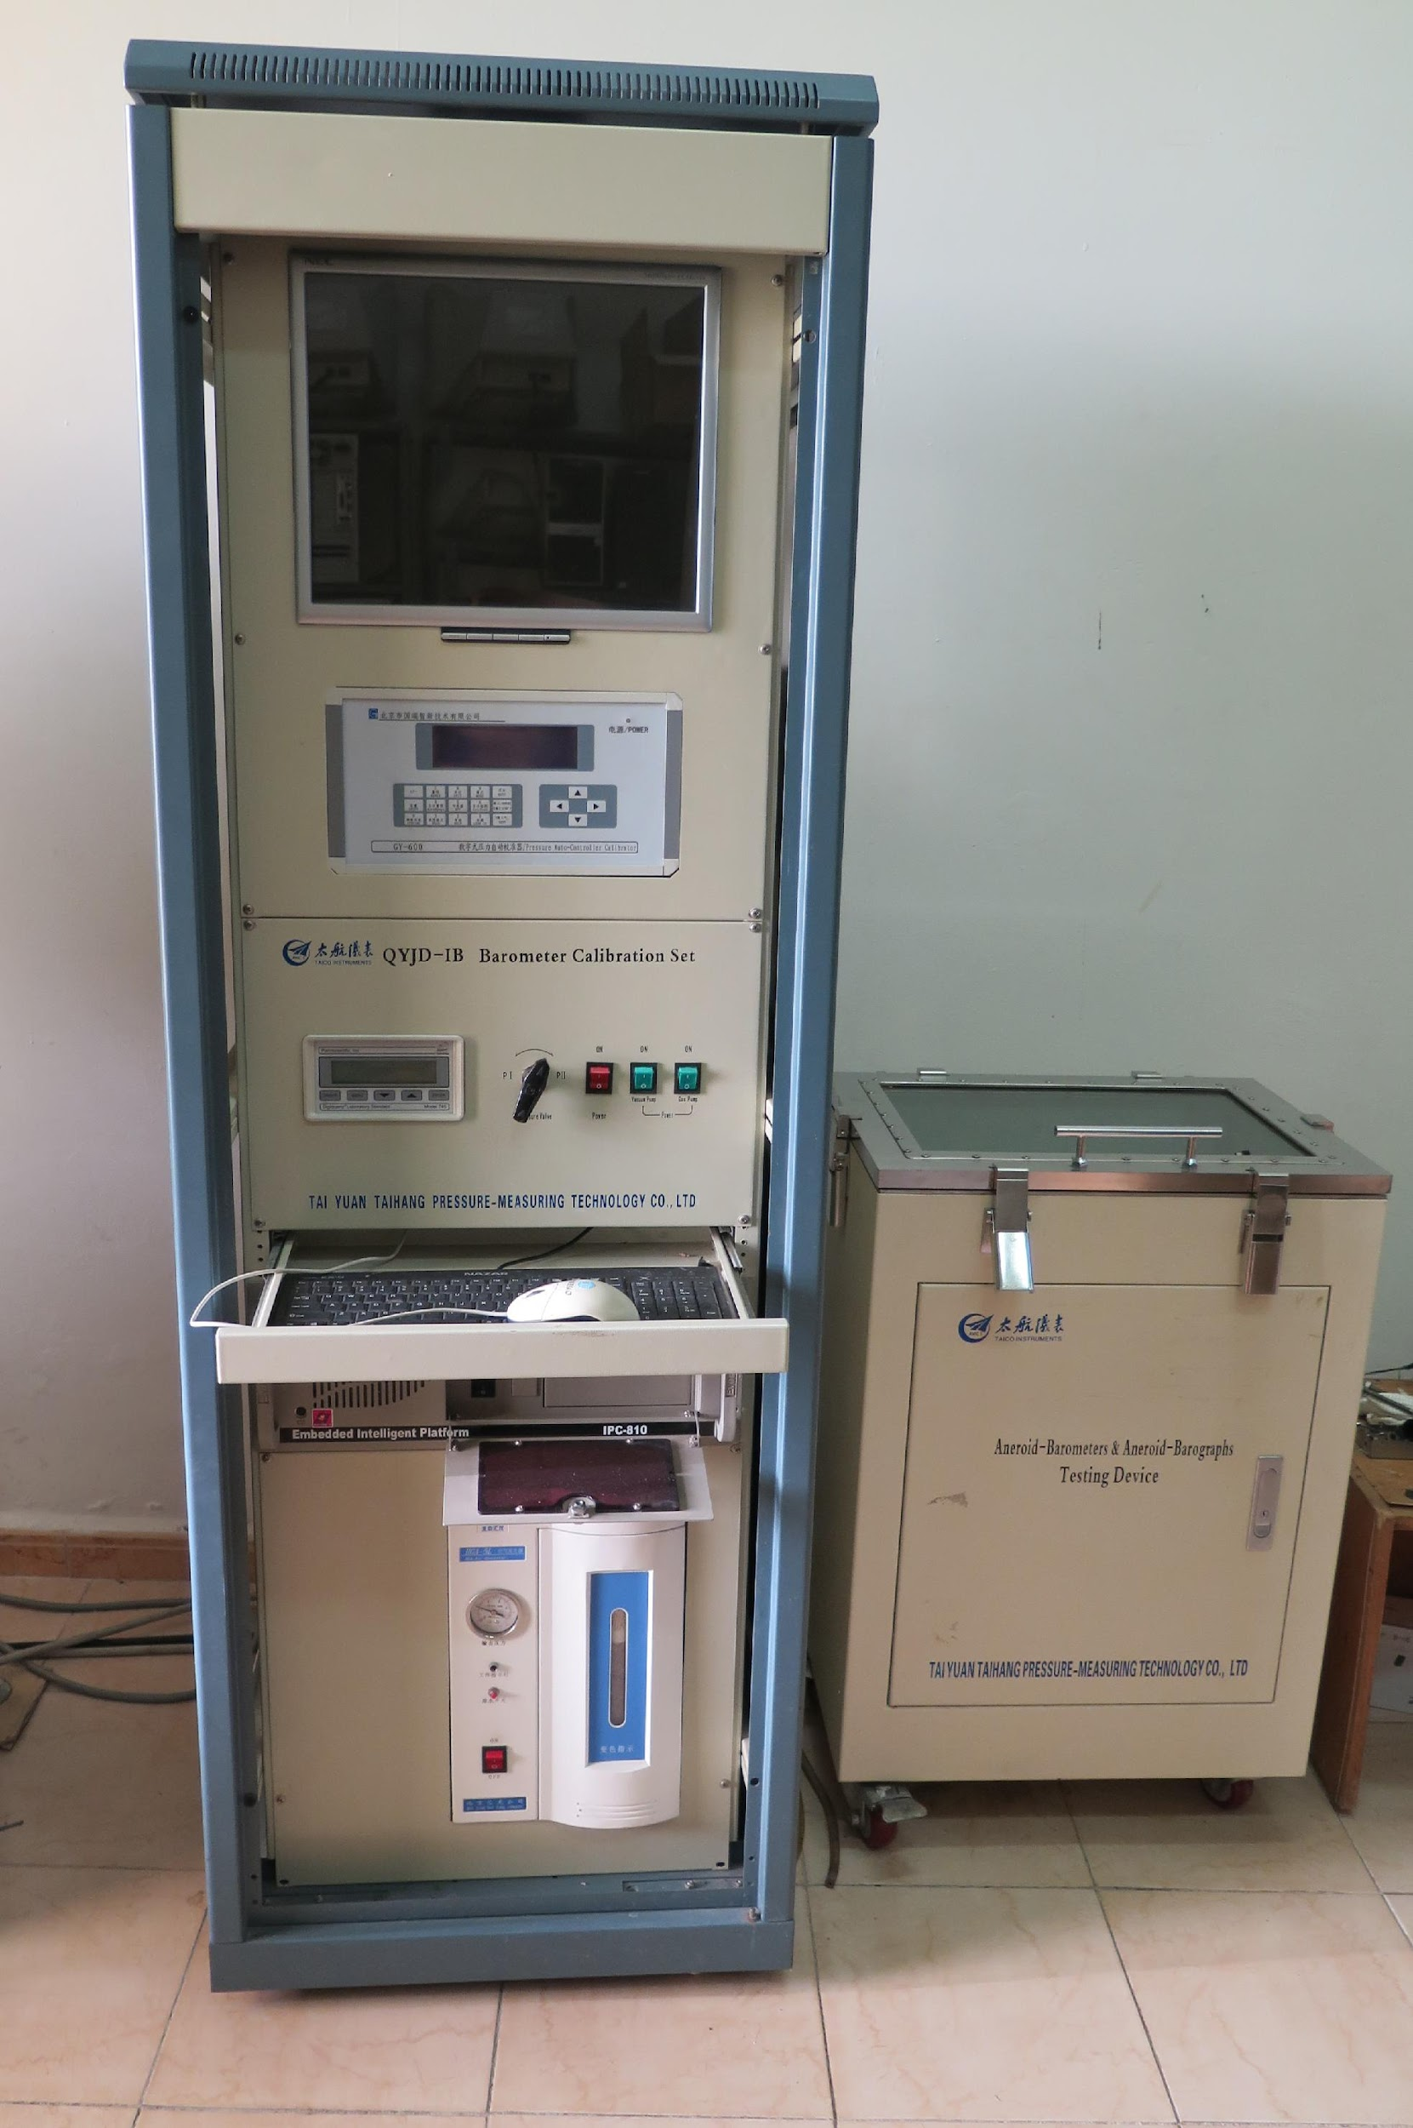

Calibrador de presión F1-18
Datos Técnicos
Rango de trabajo: 450 hPa a 1100 hPa
Exactitud del control: ≤ 0.003 % FSD
Patrón primario: Barómetro digital Paroscientific 745-23A
Patrón viajero: Barómetro digital Paroscientific 740
Trazabilidad: Deutschen Kalibrierdienst (DKD)

Slide 8
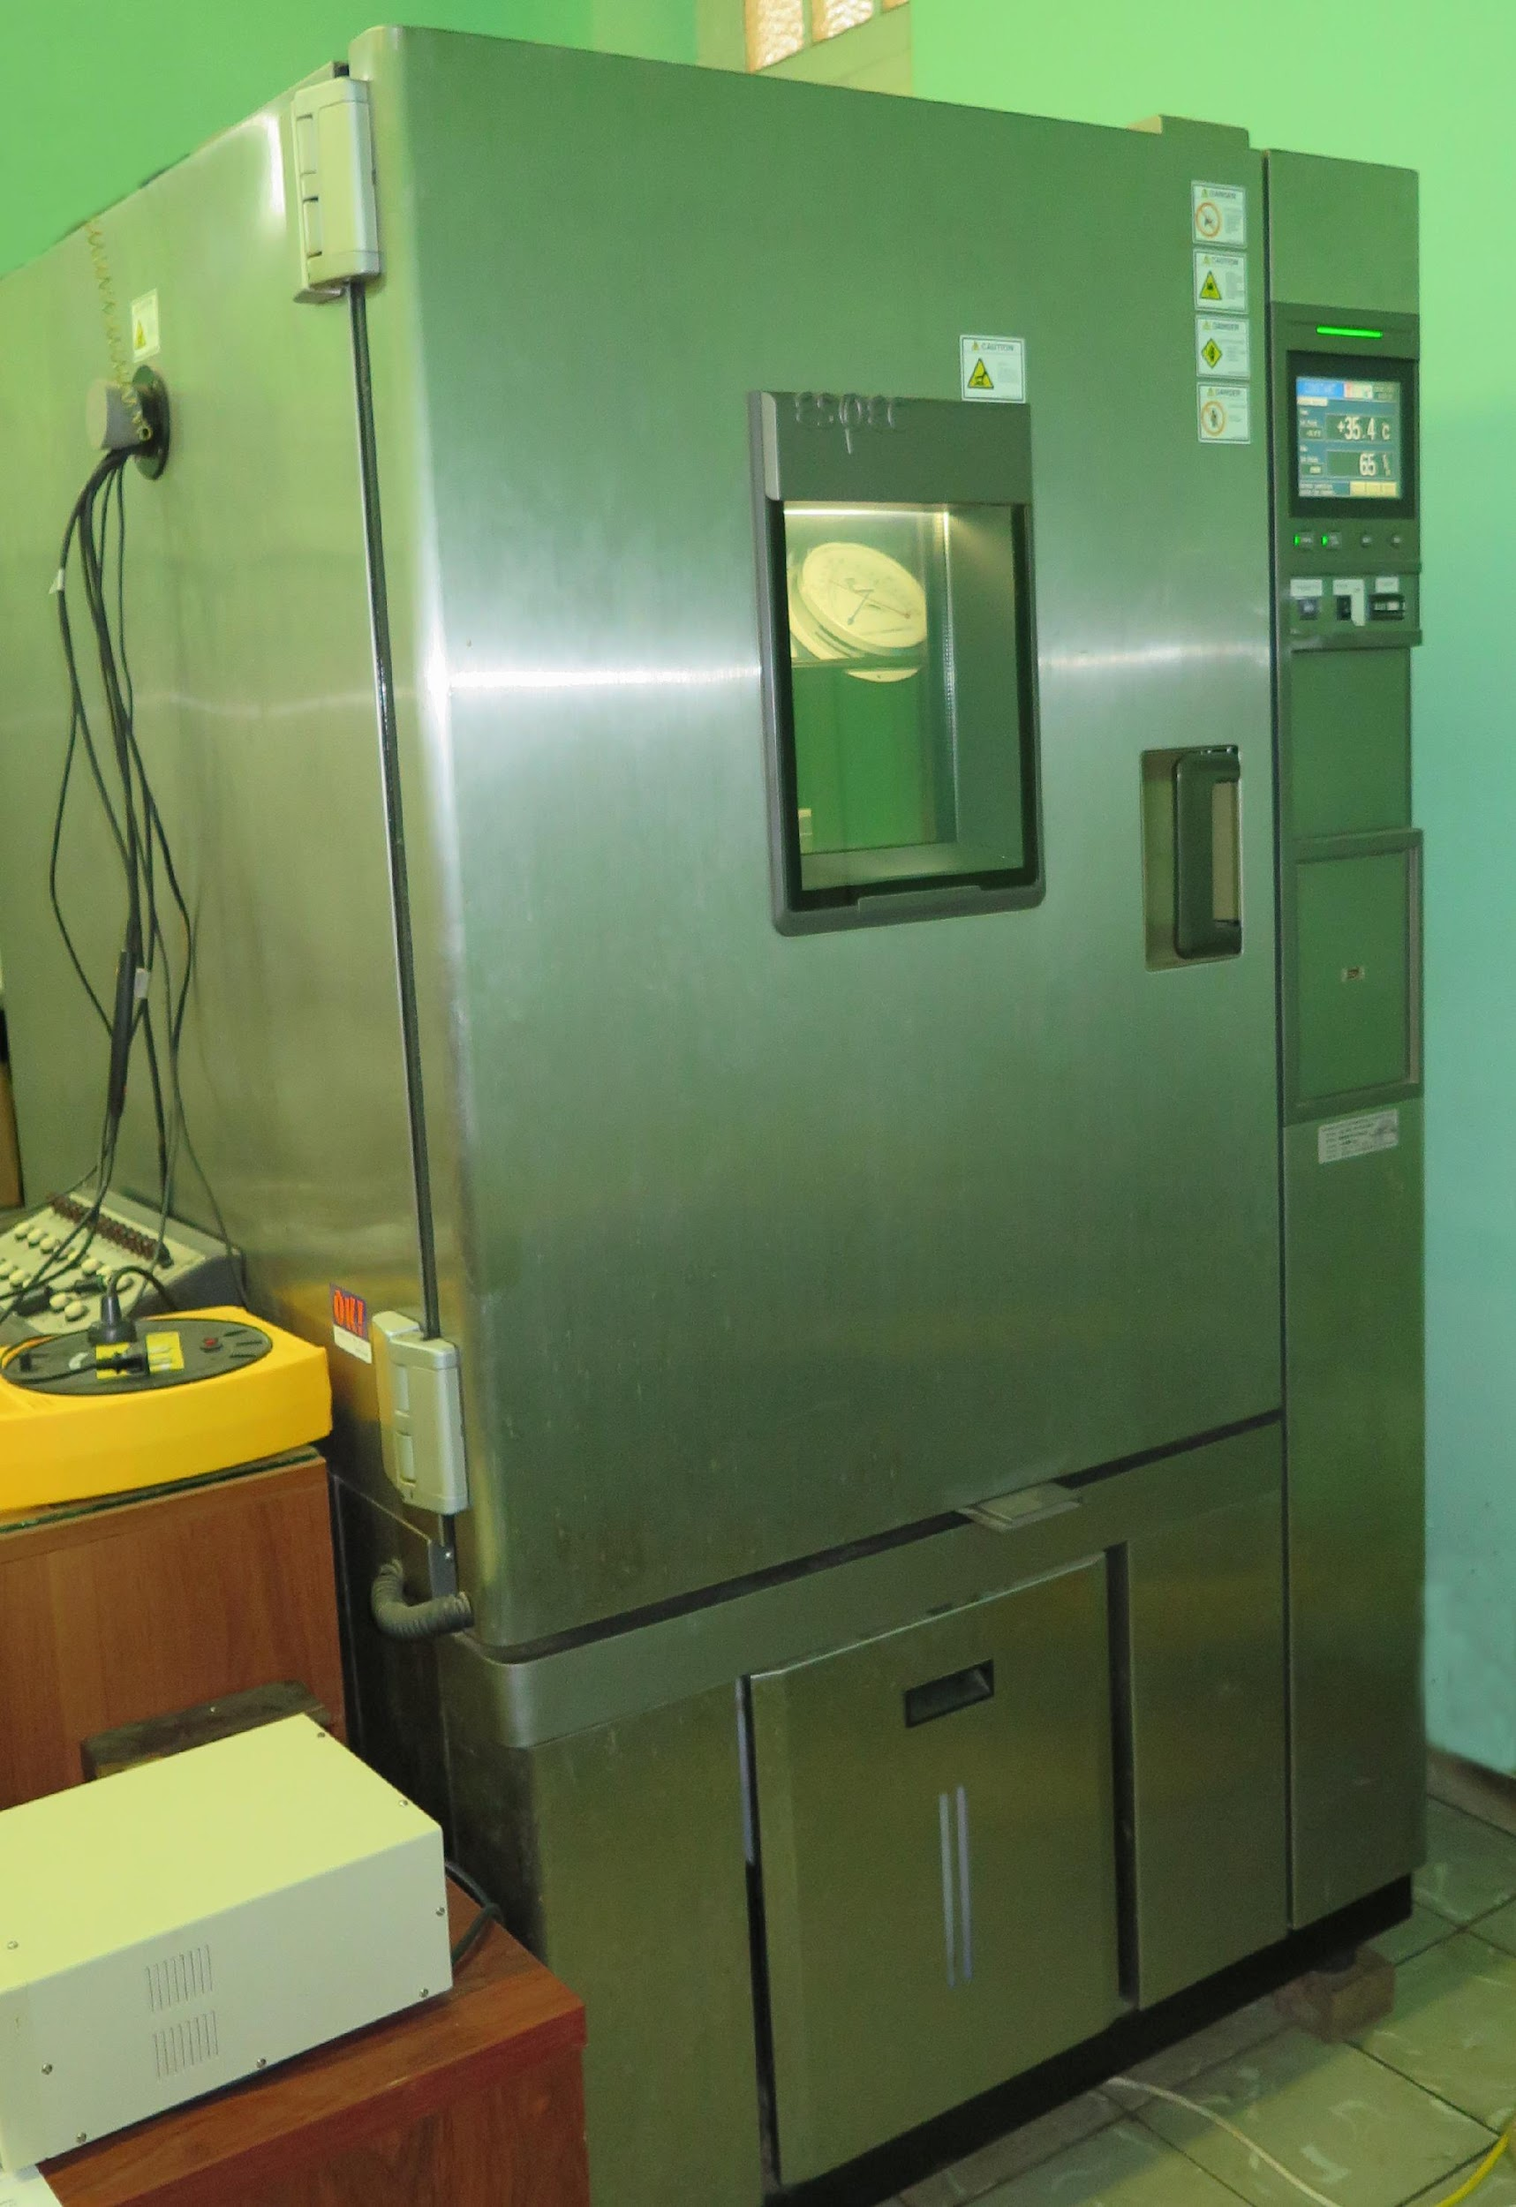

Cámara Climática SETH−Z−042RF
Datos Técnicos
Rango de temperatura: +5 °C a +60 °C
Rango de humedad: 30 % al 90 %
Patrón de temperatura: Termómetro Digital Fluke 1502A
Patrón de humedad: Psicrómetro a Pt100
Trazabilidad: Instituto Nacional de Metrología

Slide 9

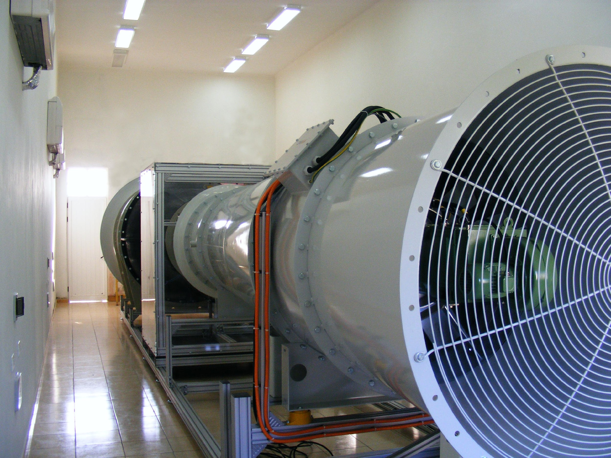
Túnel de viento Westenberg Engenieering WK 80-40-E
Datos Técnicos
Rango de trabajo: 0.2 ms⁻¹ a 50 ms⁻¹
Nivel de turbulencia: < 1%
Patrón: manómetro de presión diferencial Heise/Ashcroft ST-2H y sistema de control y cálculo Westi-Box
Trazabilidad: Deutschen Kalibrierdienst (DKD)

Slide 10
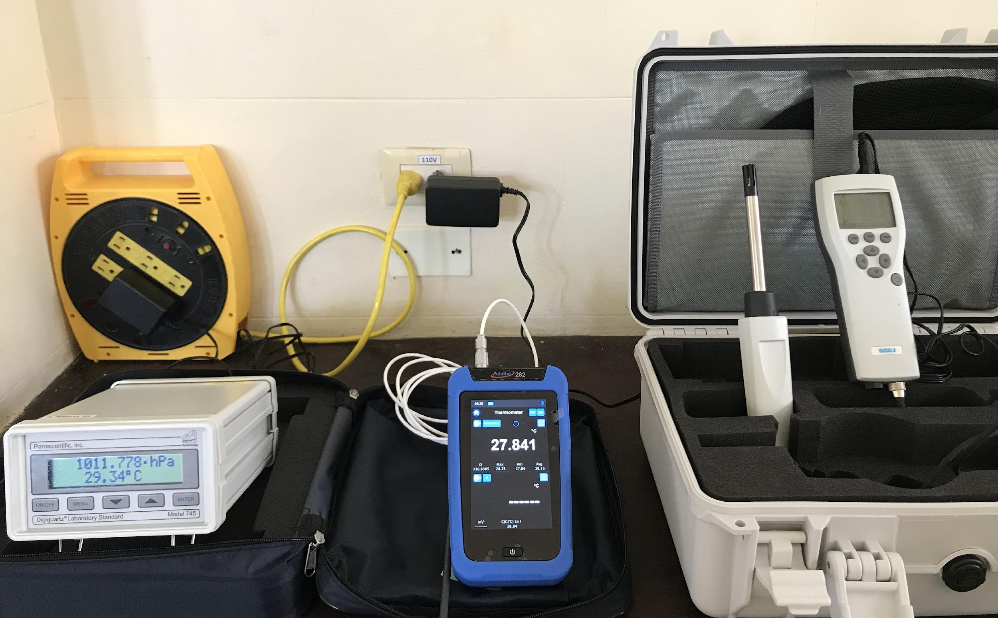
Calibraciones de Campo
Como complemento al trabajo en laboratorio, se ejecutan
comprobaciones periódicas en campo mediante patrones viajeros,
diseñadas para validar el desempeño de los instrumentos en
condiciones operativas reales. Este esquema dual
(laboratorio-terreno) garantiza la confiabilidad de los datos
observados

Slide 11

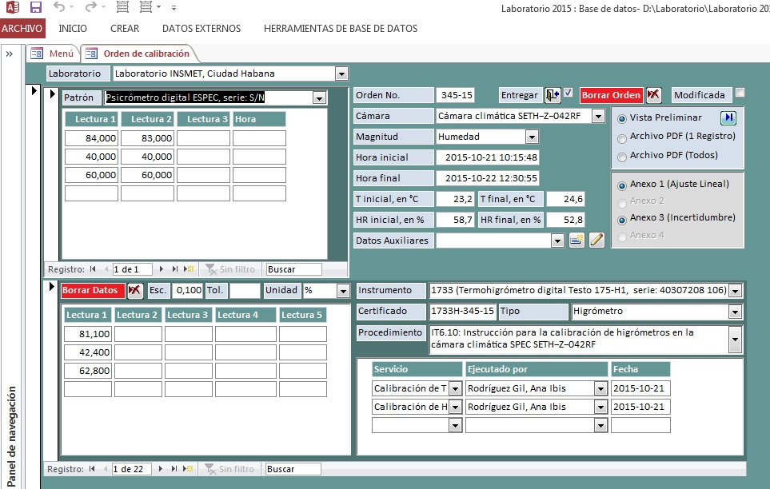

Sistema de Gestión conforme con la Norma ISO 17025

Slide 12

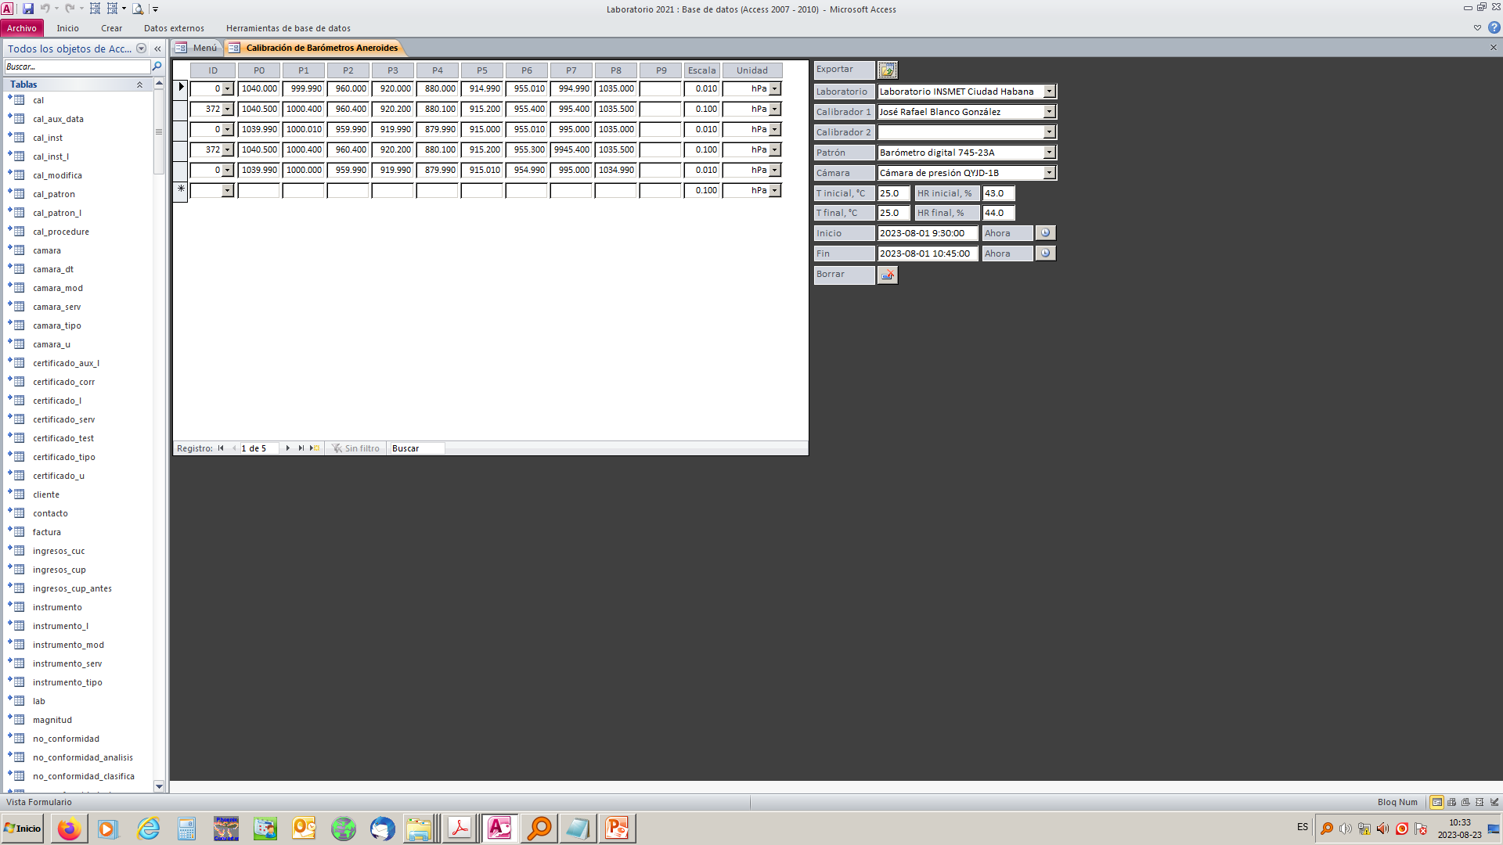
Sistema de Gestión conforme con la Norma ISO 17025
Posibilidades que brinda el sistema:
Garantía de la trazabilidad metrológica en las mediciones realizadas por el laboratorio.
Gestión centralizada y segura de la información técnica y documental.
Emisión de certificados de calibración.

Slide 13
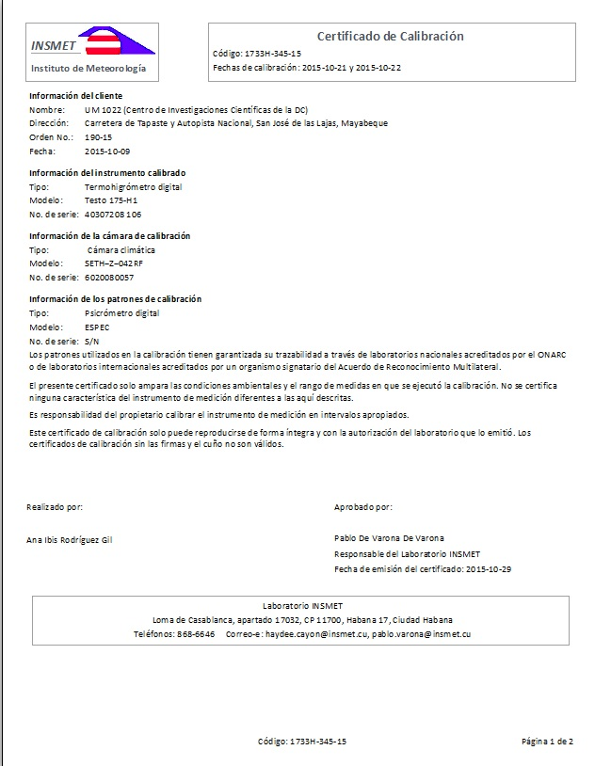
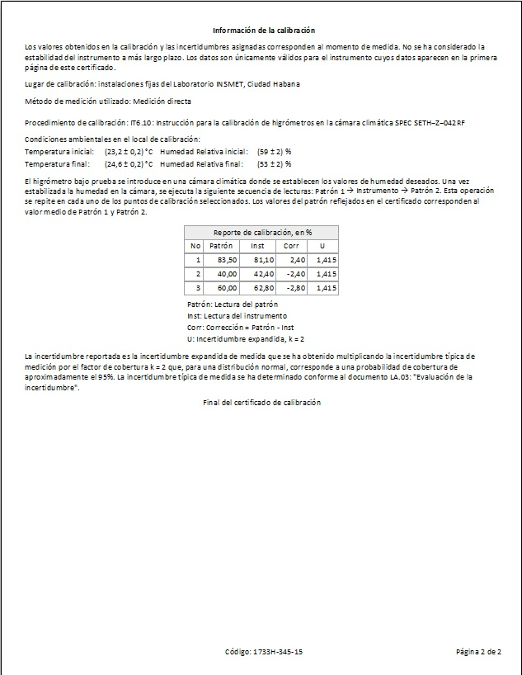
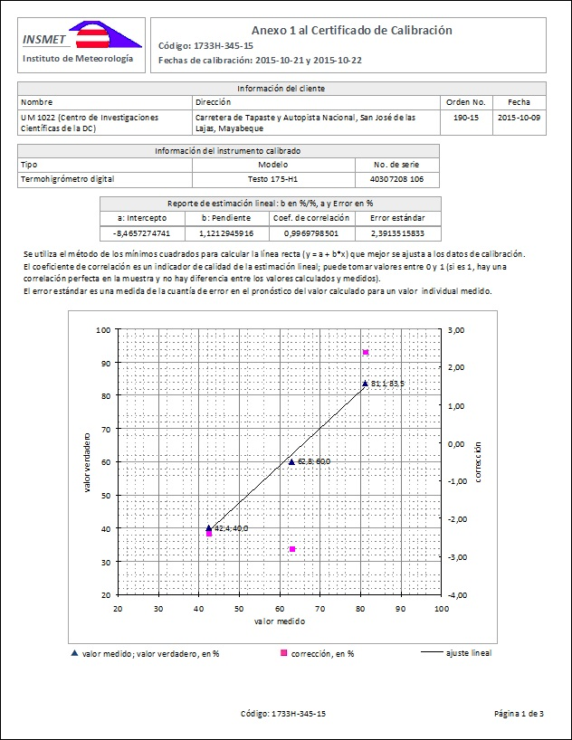
Certificados de Calibración conformes con la Norma ISO 17025

Slide 14
Debilidades de la Metrología en el INSMET
El laboratorio no realiza calibraciones en las magnitudes de precipitación y radiación.
Falta de acreditación del laboratorio.
El INSMET, priorizará el proceso de acreditación en el menor plazo posible.

Slide 15
GRACIAS POR SU ATENCIÓN

